Slide 1
RCEP
中日韩经贸合作的
机遇及对策
吕克俭

Slide 2
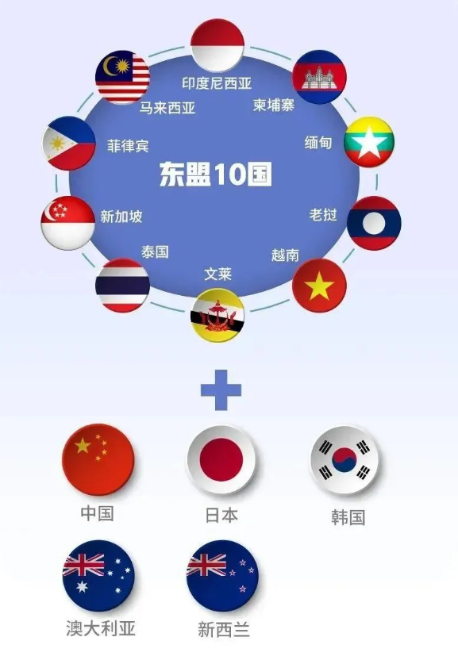
2022年1月1日，由东盟发起，中国、日本、韩国等共15国参加的区域全面经济伙伴关系协定（RCEP）正式生效。
标志着全球人口最多、经济规模最大、最具有发展潜力的自由贸易区正式落地。

Slide 3
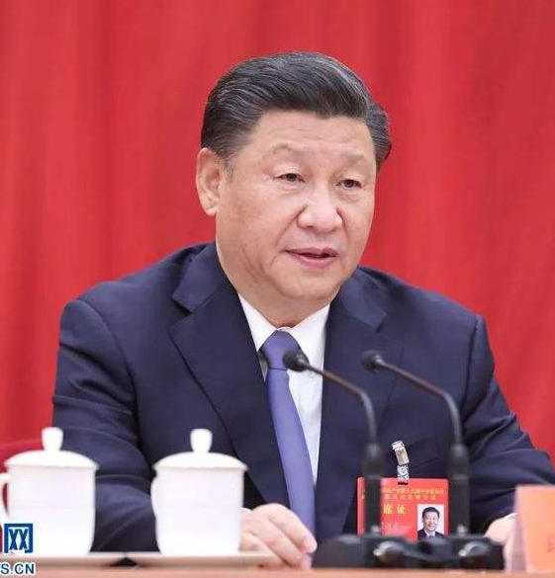
“要践行真正的多边主义，坚持对话而不对抗、包容而不排他、融合而不脱钩，坚定维护以世界贸易组织为核心的多边贸易体制。”
“要支持企业抓住协定实施的契机，增强参与国际市场竞争力，进一步提升贸易和投资发展水平，倒逼国内产业升级。”
《关于高质量实施<区域全面经济伙伴关系协定>（RCEP）的指导意见》

Slide 4
RCEP框架下的中日韩经贸关系
82%
RCEP
RCEP的生效，使我国和日本首次达成自贸安排，也是首次将中国、日本和韩国三大经济体纳入同一框架
今年是中日建交50周年，中韩建交30周年
携手日韩深化RCEP框架下的互利合作

Slide 5
RCEP特点、意义、对中日韩经贸的影响
RCEP将助力中国形成国内国际双循环创新发展格局。 RCEP协定签署区域内将形成统一的经贸规则和便利的跨国营商环境。 RCEP将构建安全、稳定的产业链供应链。
采用区域原产地累积规则，支持区域产业链供应链的发展；采用新技术推动海关便利化，促进新型跨境物流发展；采用负面清单作出投资准入承诺，大大提升了投资政策的透明度；协定还纳入高水平的知识立权电子商务章节，适应数字经济时代的需要。
RCEP的生效，增强了中日韩产业链供应链的稳定性与韧性。
RCEP的生效，有利于中日韩经济深度融合与强化地区产业链合作。
RCEP的生效，将有力地推动中日韩在区域内市场开展合作。

Slide 6
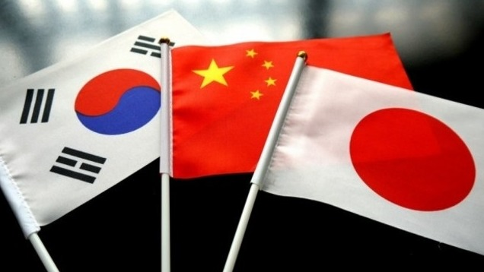
中国与日本、韩国合作日益深化
疫情前，中日韩人员往来突破3000万人次，近600座城市每周对开航班超过3000架次(每周中日往返航班500多次、中韩有700多次)，三国有近600对友好城市，合作领域从人员交流扩展到经济社会文化等各个领域，显示出巨大的市场需求。此外，合作机制继续发展。中日韩三国还建立了外交、经贸、财政、信息、环境、知识产权、地震、人事、旅游、海上交通与物流等10多个部长级会议机制。
中日韩三国人口超过15亿，经济总量超过23万亿美元。2021年中国与日本、韩国的贸易总额超过7300亿美元，接近中国外贸总额的五分之一，彼此之间经贸联系紧密，互为重要的经贸合作伙伴和目标市场。
中日韩贸易贡献了亚洲经济增量的70%和世界经济增量的36%。
RCEP有利于中国“一带一路”倡议、日本高质量基础设施伙伴关系计划、韩国的“新南方政策”“新北方政策”、“中日韩+”合作模式实现

Slide 7
（一）中日经贸合作逆势前行，全面回升
2021年中日贸易额为3714亿美元，同比增长17.1%
日本对华投39.1亿美元，同比增长16%
中国企业对日非金融类直接投资4.4亿美元，同比增长48.6%。中国企业在日本新签工程承包合同3.8亿美元，同比下降12.6%；完成营业额4.1亿美元，同比增长4.6%。
截至2020年累计对华投资5万余项目，实际投资额1190.7亿美元。中国企业对日本全行业直接投资3.6亿美元，同比增长42.0%。累计投资流量81.7亿美元，存量44.6亿美元。日本是中国重要的海外劳务市场。受新冠疫情影响，2020年中国派往日本的技能实习生共计15976人，同比下降61.3%。截至2020年底，中国在日技能实习生总数为8.3万人。

Slide 8
（二）RCEP生效后的中日经贸
根据协定，日本承诺协议生效后立即将中国进口货物商品零关税覆盖率提升到全部税目的57%；协议生效11年内零关税覆盖率提升到75%；协议生效16年内零关税覆盖率提升到75%；协议生效21年内零关税覆盖率最终达到88%。相应地，中国对日本产品的零关税比例也将最终达到86%。
1.纺织业和轻工业受益较大 从RCEP框架下日本对中国商品关税减让承诺来看，在中国对日本出口规模最大的电机电气产品和机械制品两类商品中，多数类目当前已经为零关税，RCEP下并无明显的关税下调空间。而纺织服装类商品作为对日本出口的第三大类商品，在RCEP框架下将实现大多数产品逐步下调关税至零关税。对日本出口重点商品中的玩具、箱包、塑料制品等轻工产品也享受较大的关税减让空间。
2.原产地积累规则有利于扩大对日出口
RCEP生效后，原产地累积规则的实行将有效地降低产品获得协定项下原产地资格的门槛，促进生产要素在区域内自由流动，尤其对中日之间的贸易将产生显著积极影响。RCEP生效后，原来受制于区域内其他自贸协定的原产地规则而不得不采取本地生产等措施的产品，将能够直接享受到免关税待遇。
3.电子商务、跨境电商加速发展推动国内产品升级 区域内成员国达成了亚太区域首份范围全面、水平较高的诸边电子商务规则成果涵盖了丰富的促进电子商务使用和合作等相关内容，主要包括促进无纸化贸易、推广电子认证和电子签名保护电子商务用户个人信息、保护在线消费者权益等规则。

Slide 9
（三）中日两国应携手推动以下领域的务实合作
1. 加强应对公共卫生事件和防灾减灾方面的交流与合作
2. 加强科技创新特别是数字经济等领域的合作
当前，全球疫情形势仍然严峻复杂。在此背景下，中日两国应进一步加强在应对全球性风险特别是世界公共卫生事件及防灾减灾等方面的密切合作，为维护世界和地区公共卫生安全和构建人类命运共同体作出应有贡献。
中日两国应携手合作，在5G、AI、区块链、大数据、智能制造、新材料等领域实现对接，在应对结构调整、智慧城市和新产业发展方面开展交流与合作，充分发挥各自技术优势，加速由新技术向新产品的转化，推动两国经济发展。
3. 加大节能环保和新能源领域的合作力度
4. 拓展医疗康养、金融等现代服务业领域合作
中日两国同为能源消费大国，加强节能环保领域合作是两国的共同利益所在，
日本在节能环保、绿色循环经济以及可再生能源等高科技领域具备先进技术与成熟经验，双方可在这些领域的技术创新和人员培训等方面开展合作。
日本在医疗健康、养老产业、相关设备制造、人才培训和管理方面有着丰富的经验与技术。中日双方在金融科技、REITs市场等金融服务业领域也有很大潜力。
5. 有效加强中日地方间的交流与合作
6. 助推两国现代农业、乡村建设及物流合作
中日两国的地方合作一直走在中日经贸合作的前沿，目前，中日两国友好省县和城市已达250余对，在两国政府支持下建立的北京、上海、苏州、成都、青岛、大连、天津等地方合作示范区，是两国地方合作的新框架。
中国正致力于实施乡村振兴战略，日本在乡村振兴和智慧农业发展方面有着丰富的经验。双方可探讨在农业投资、贸易、动植物检疫、跨国经营、生物育种、生态环保、观光农业及农机装备、农产品加工及储运等领域的合作。
7. 鼓励两国企业双向投资、拓展第三方市场合作
8. 着眼“后疫情时代”全球经济治理，推动地区与多边领域合作
中国将继续鼓励和支持中国企业去日本投资合作，也始终欢迎日本企业加大对华投资。中日两国应着眼“后疫情时代”，不断改善本国投资环境，进一步开拓市场，从制度和商业习惯上创造良好的营商环境，努力促进中日企业相互投资。
中日双方应着眼“后疫情时代”全球经济治理，携手加强在区域和多边经贸问题上的沟通与合作，落实二十国集团领导人（G20）第15次峰会达成的经贸成果，以RCEP正式生效为契机积极推进中日韩FTA建设等。

Slide 10
（四）中韩经贸合作互惠互利、快速发展
2021年双边贸易额达到3623.5亿美元，同比增长26.9%
韩国对华投资2478项，同比增长23%；实收外资40.4亿美元，同比增长11.9%
截至2020年12月底，韩国对华累计投资约七万个项目，实际投资额902亿美元，中国对韩国全行业直接投资5.5亿美元，同比增长75.1%，直接投资流量为104亿美元，存量为76.1亿美元。
《中韩自贸协定》是中国对外商谈的涉及国别贸易额最大、综合水平最高的自贸协定之一。《协定》于2015年12月20日正式生效，在全球贸易不景气的大背景下，双方在短期内实现了六次削减关税。目前，双方零关税的产品已覆盖双边贸易额的55%，

Slide 11
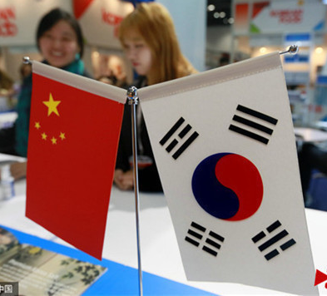
（五）中韩经贸发展的特征
1. 中韩关系将总体保持稳定发展。在中美博弈加剧的情况下，中韩关系或多或少受到一些波及，但总体看，中韩关系并没有发生根本性、质的变化。
2. 中韩经贸合作具有新特点。即，从传统的加工产业、中间产品、零部件生产加工，向新基建、数字经济、新能源、服务业、金融、文化内容等领域发展；投资对象从中小企业、小项目，到大企业、大项目为主；从韩国向中国输出，到中韩形成水平产业链和供应链。
6.投资高端钢铁产品。随着全球经济的复苏，汽车、造船、基础设施建设等主要行业的钢铁需求激增。中韩在合作生产高端钢材领域潜力较大。
3. 韩国对华投资的4点原则。看环境，交通便利、配套设施齐全、人才优势；看政策，地方政府能否提供更加优惠的吸引外资政策。看特色，当地经济发展特色、优势、经济发展氛围等。看人际关系，即当地政府的协调、办事能力，是否存在官僚主义和形式主义，是否只注重招商引资，而不重视后续为企业服务。
7. 加强食品加工产业投资。今年初韩发布了“农业食品出口扩大战略”，争取今年实现81亿美元的农产品和食品出口额目标。韩国农业资源不足，食品价格昂贵。要实现如此庞大规模农产品和食品出口，需大力开发海外市场，借助国外资源实现出口目标。
4. 拓展海外服务业。《韩国服务业海外市场进军推动方案》：韩政府将内容、医疗和健康服务、教育技术、数码服务、金融科技、工程技术指定为6大朝阳服务，争取到2025年使韩国跻身服务业出口强国。
5. 大力发展物流。韩国与中国签订合作协议，将携手开拓亚欧物流市场，成立中欧铁路物流专门公司，将西安和重庆等中国内陆城市的货物经直接运往西欧和北欧国家。

Slide 12
中国与东盟经贸合作全面提升
1. 贸易规模进一步扩大
中国自2009年起连续13年保持东盟第一大贸易伙伴。去年中国—东盟贸易额再创历史新高，达到8782亿美元，占中国对外贸易总额的14.5%。东盟连续两年是中国第一大贸易伙伴，贸易结构持续优化，产业链供应链联系更加紧密。
2. 双向投资蓬勃发展
截至2021年底，中国与东盟累计双向投资总额约3000亿美元。在双方共同努力下，一大批合作项目落地见效。园区合作是一大亮点，中国企业在泰国、印尼、越南等国合作设立的经贸合作区，为促进当地产业发挥重要作用。中新苏州工业园、中马、中印尼“两国双园”等也成为合作标杆。
3. 互联互通持续深化
双方加强“一带一路”倡议与《东盟互联互通总体规划2025》之间的战略对接，提升互联互通水平。双方创新合作方式，共同推进和建成了一批铁路、公路、港口、机场、桥梁、电网等基础设施项目。中老铁路开通运营，中新共建国际陆海贸易新通道成效显著。
4. 区域经济一体化进程加快
在中国、东盟国家等各方共同推动下，RCEP于今年1月1日如期生效实施。当天同时生效实施的，还有中国—柬埔寨自贸协定。双方还同意共同推动中国—东盟自贸区进一步升级，打造3.0版，提升贸易和投资自由化便利化水平。

Slide 13
抢抓RCEP机遇深化与日韩务实合作

Slide 14
给地方部门的建议
1. 构建市场化、法治化、国际化的营商环境
RCEP将构建好的营商环境上升为国际义务。地方要认真履行国际义务，一方面要严格执行与RCEP约束性义务对应的国内法律法规规章，确保依法依规行政；另一方面要重点研究RCEP鼓励性义务，他们是持续优化营商环境的改革方向，努力将鼓励性义务作为硬约束执行。不断提升贸易投资环境，促进对外贸易和招商引资。
2. 不断强化服务企业的功能
深入细致研究当地产业优势和RCEP国别市场机遇，想方设法为企业提供更细致的市场分类指导和更充分的国别环境政策信息，指导企业有针对性开拓RCEP成员国市场。积极开展自贸协定服务平台建设，努力为企业提供优惠关税政策、原产地证书申领、通关便利化等自贸协定相关服务一揽子解决方案。地方还要结合自身特点和实际需要，开展针对性培训，帮助企业吃透、用好协定中的优惠政策和便利化规则。
3. 结合地方优势和特点抢抓机遇，对接好协定
各地方要以高质量实施RCEP为契机，系统谋划扩大对外开放，积极发挥区位优势，结合本地区产业特点，推动相关产业获得更好发展。中西部等地区也要以RCEP为契机，加强承接产业转移平台建设，提升承接产业转移能力，特别是加大加工贸易承接力度。自由贸易港、自由贸易试验区等也要做好已有政策和RCEP协定的叠加，要借助RCEP东风，更好地落实投资便利化政策措施，积极推动制度创新。
4. 加强与RCEP国家的经贸交流
各地方可积极组织面向RCEP成员国的贸易和投资促进活动，为中外企业搭建沟通桥梁，促进企业间充分交流对接，为企业间加强贸易、投资和产业合作创造更多机会。

Slide 15
给地方企业的建议
1. 尽快熟悉RCEP各国关税优惠承诺，抢抓区域贸易高度便利化机遇，扩大优势产品出口和优质商品进口
企业要根据自身经营发展方向，认真研究我国与RCEP成员国间的国别关税减让情况，因国施策、扬长补短，着力扩大重点产品的进出口。一些地方商务主管部门已经着手对本省与RCEP成员国家的贸易情况开展深入分析，研究重点产品、重点企业和重点国别市场清单，为企业开拓市场提供参考。同时，企业也要密切关注RCEP各国海关程序、检验检疫等便利化承诺的落地情况，借助区域物流通关效率提升，实现跨境电商等外贸新业态的持续增长。
2. 吃透用好原产地累积规则，深度参与区域产业链供应链
企业要充分认识RCEP原产地区域累积规则的商业价值，用好RCEP原产享惠门槛更低的优势，积极扩大中间产品生产规模，吸引更多有竞争力的投资者开展合作，积极参与本地区产业链供应链的重构，将企业生产和服务推向价值链的高端。企业要培养掌握原产地规则的专业人员，熟悉证书申领、自主声明、经核准出口商认证等各项业务，积极把握原产地累积规则机遇，将高质量实施RCEP全面纳入企业的国际化经营策略。
3. 努力挖掘服务业和投资扩大开放带来的商机
RCEP服务贸易和投资承诺开放力度大、透明度高，企业海外投资和提供跨境服务时将获得更强有力的保障。企业要抓住RCEP成员国开放的机遇，结合自身优势和特点，推动设计研发、信息、物流、电子商务、贸易融资等服务业发展，推动制造业和高端服务业融合发展，提升在价值链中的地位。特别是，协定有利于发展贸易新业态，包括有利于打造跨境电商供应链体系，有利于企业开展海外仓建设等，企业要积极把握这些发展动向，努力获得更大发展。
4. 借助RCEP完善营商环境带来的利好，增强国际合作和竞争的本领
RCEP达成了一套全面提升区域营商环境的高水平规则，在知识产权、电子商务、竞争政策等领域均提供了制度保障和良好的政策环境。企业要积极行动，在“走出去”中“测水温”，努力探索与区域各国开展贸易投资合作，在更广阔的国际环境中参与竞争，提升产品质量，提高企业的国际化经营能力和水平，实现高质量发展。
5. 提高竞争意识，妥善应对挑战
企业要充分认识到，在RCEP统一大市场中，机遇与挑战并存。协定更高水平开放，在为企业带来机遇的同时，也将为部分行业和部分企业带来竞争压力和风险挑战。对此，企业要注重科学论证和风险防控，制定更合理的国际化经营策略，将转型升级的紧迫感转化为精益求精的实际行动，加快技术创新，提升核心竞争力。如确实遇到不公平竞争，比如倾销，企业也要善于利用贸易救济等协定允许的措施，维护企业合法利益。同时，建议企业积极与政府、行业协会、商务部门和驻外机构保持密切沟通，及时反映遇到的问题，寻求有关方面协助，争取积极协调解决有关问题。

Slide 16
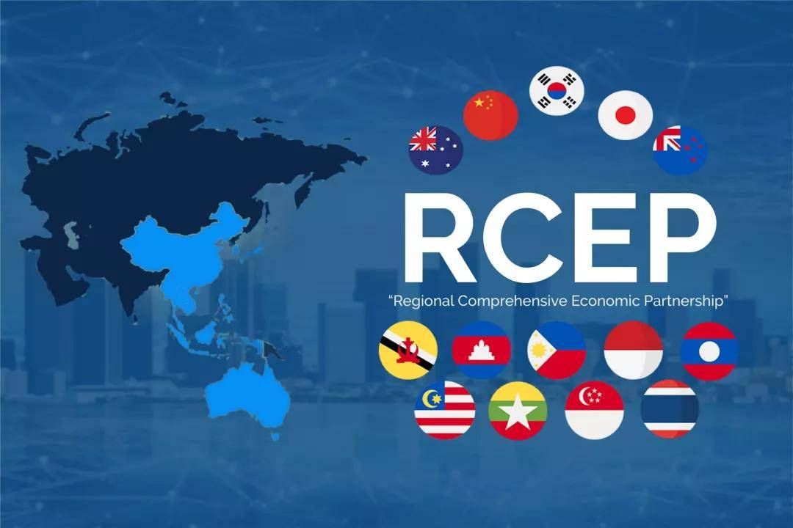
抓住RCEP契机，推动区域内国家的经贸关系迈上新台阶，打造政治互信、经济融合和文化包容的利益、责任和命运共同体。

Slide 17
谢 谢
2022.3

